Slide 1
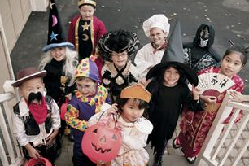
萬聖節你扮過什麼?今年你要打扮成什麼?

Slide 2
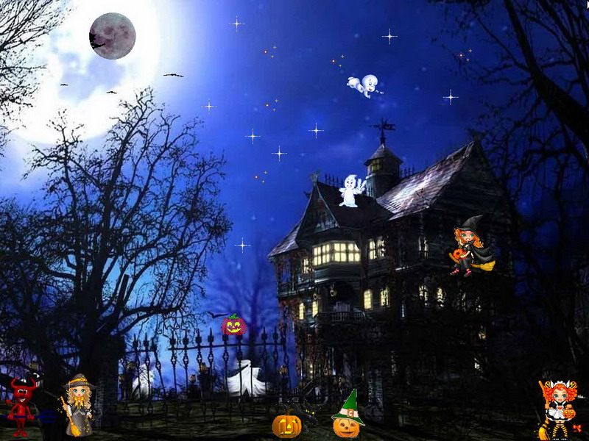
第三課
萬聖節
第三课
万圣节

Slide 3
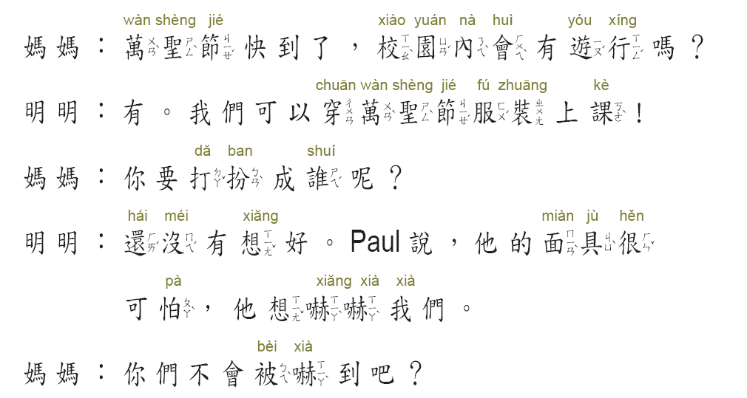
聽力練習:放第三課課文DVD,並回答問題

Slide 4
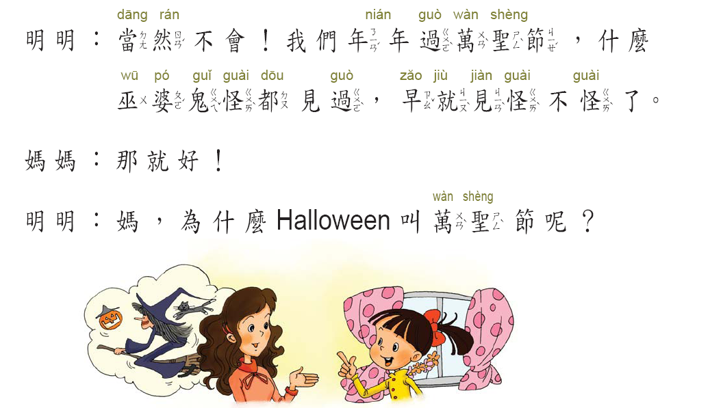

Slide 5
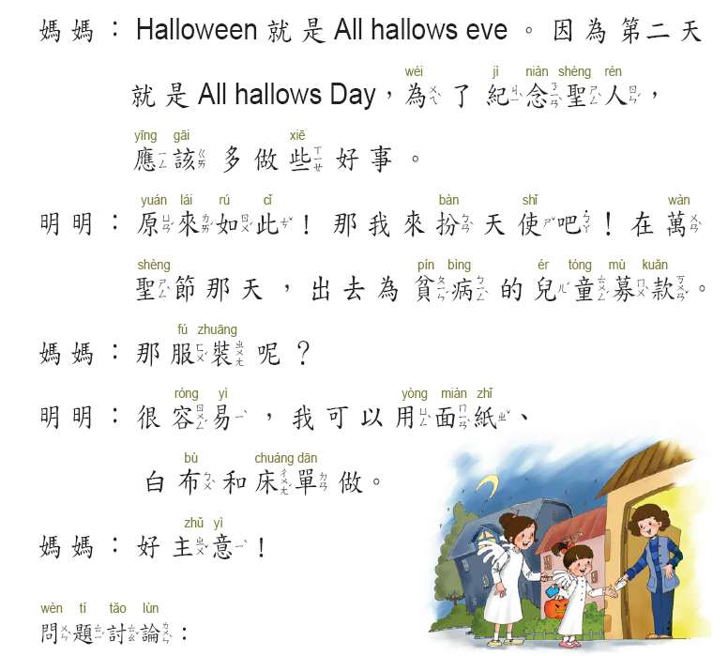

Slide 6



萬聖節 万圣节
wàn
萬
万

Slide 7


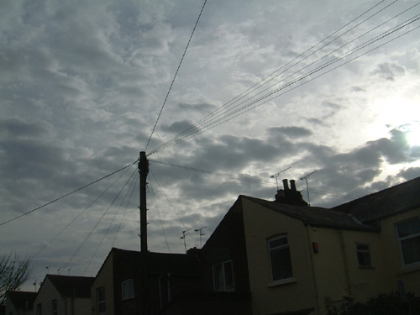


wàn yi
万一
萬一

Slide 8
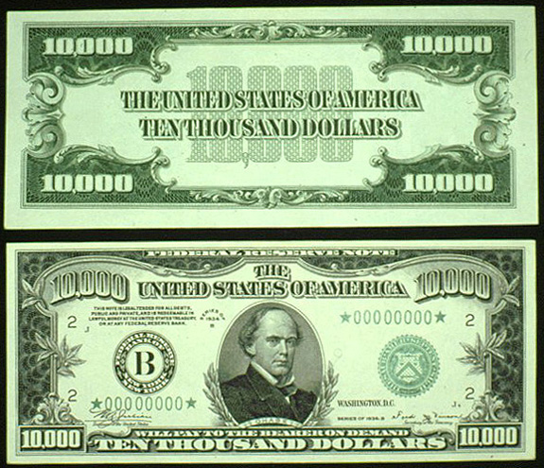
yí wàn yuán
$10,000
一萬元
一万元

Slide 9
53,798,461
千萬
千万
十萬
十万
千
百
十
個
个
百萬
百万
萬
万

Slide 10
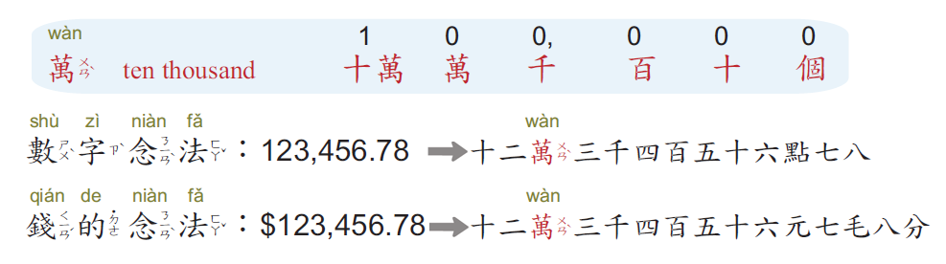
万 ten thousand 1 0 0, 0 0 0
十万 万 千 百 十 个
数字念法: 123,456.78 十二万三千四百五十六点七八
钱的念法：$123，456.78 十二万三千四百五十六元七毛八分

Slide 11
1. ＄1.92→
一元九毛兩分
2. ＄34.52→
三十四元五毛兩分
3. ＄27.07→
二十七元七分
4. ＄789.34→
七百八十九元三毛四分
5. ＄1,238.70→
一千兩百三十八元七毛
6. ＄469,721.05→
四十六萬九千七百
二十一元五分

Slide 12
我说数字你来写：
34922
784
983022
6325350

Slide 13
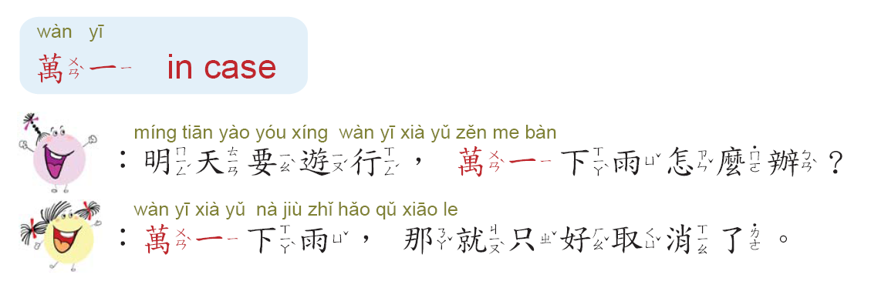
万一
明天要游行，万一下雨怎么办？
万一下雨，那就只好取消了。
万一造句……….，………………

Slide 14

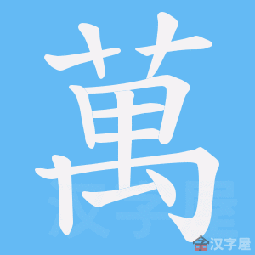

Slide 15

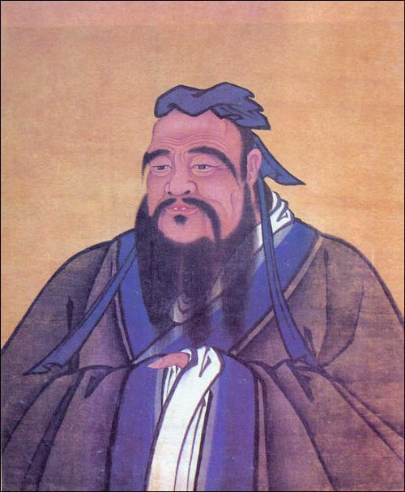
聖人 圣人
shèng
聖
孔子
圣
品格最高尚，智慧最高超
土 部
耳部

Slide 16
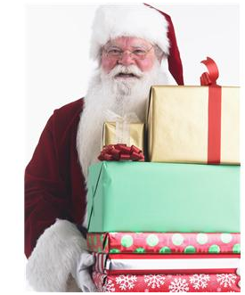
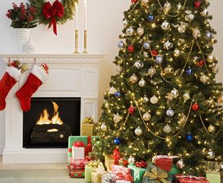
聖誕節
圣诞节

Slide 17

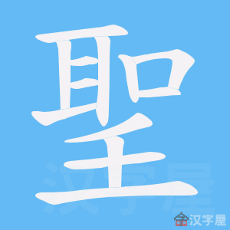

Slide 18
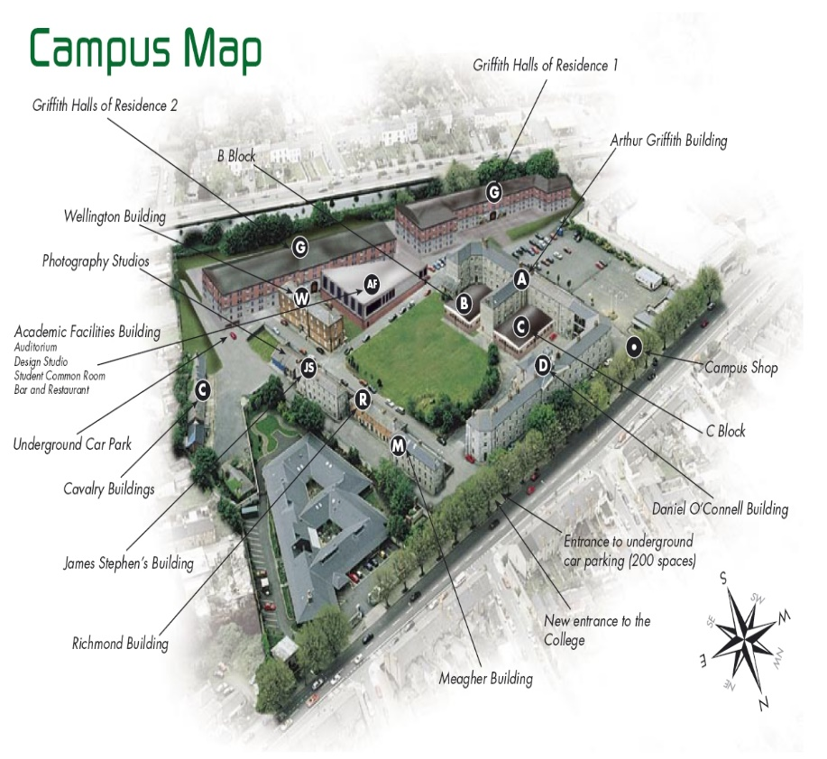
yuán
園
校園 校园
园
囗部

Slide 19

動物園
动物园

Slide 20

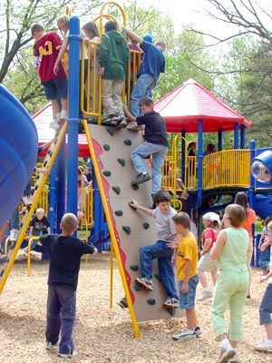
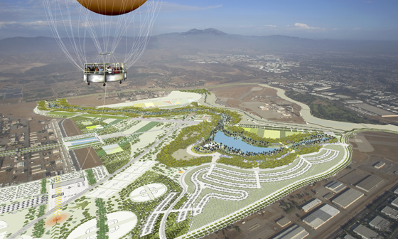
公園 公园

Slide 21
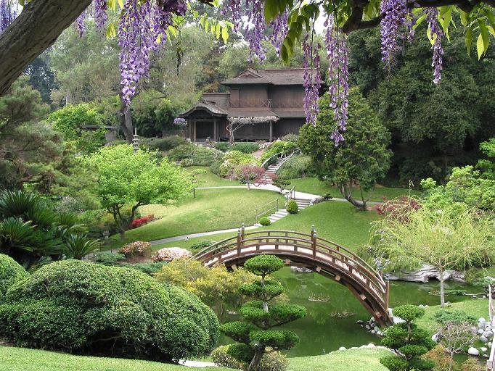
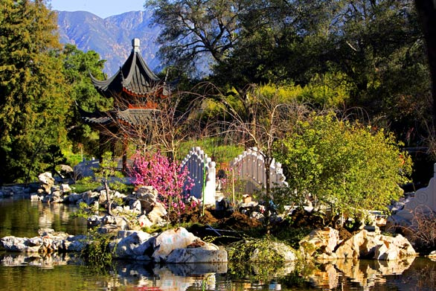
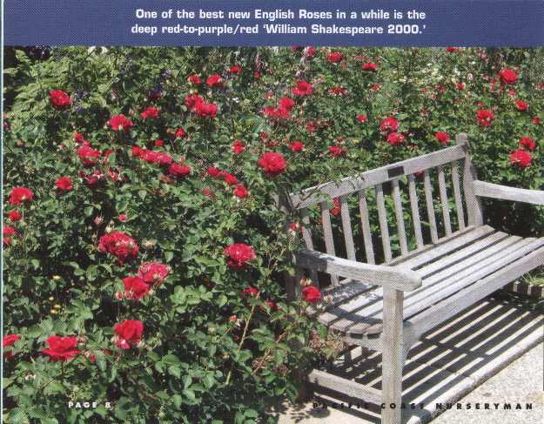
花園
花园

Slide 22
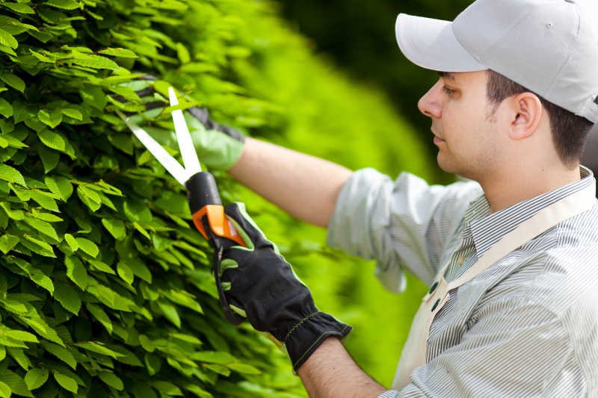
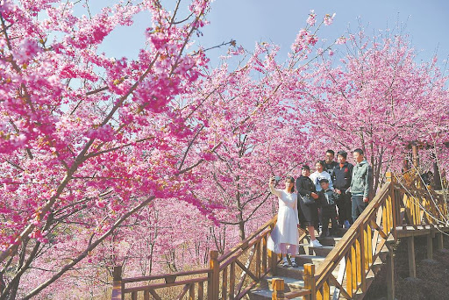
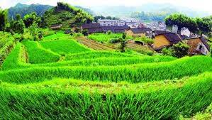
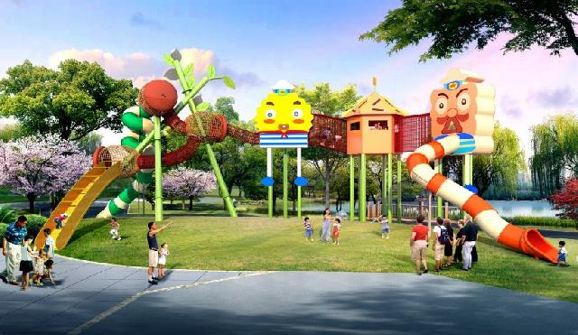
满园春色
园丁
家园
田园
儿童乐园

Slide 23



Slide 24
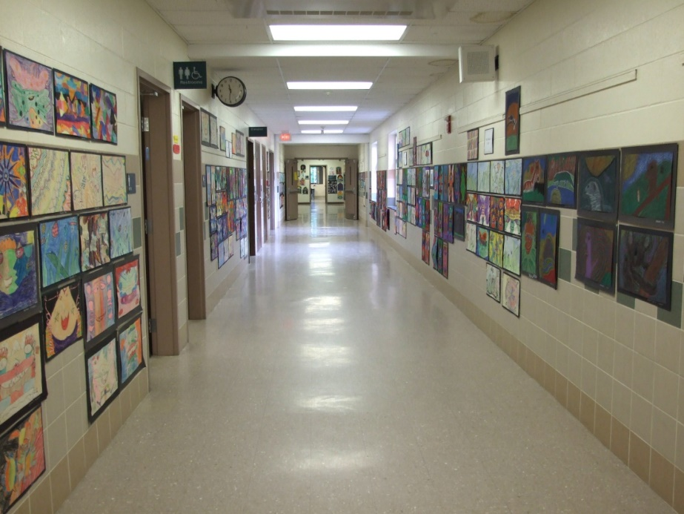
nèi
內
校園內
校园内
内
入部

Slide 25

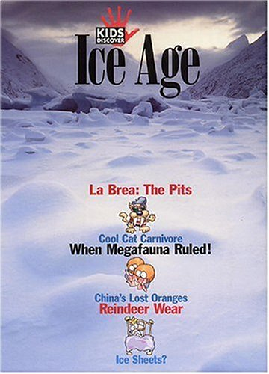
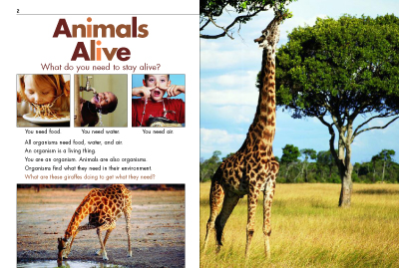

內容
Content，detail
内容
这本书内容不错
這本書內容不錯

Slide 26
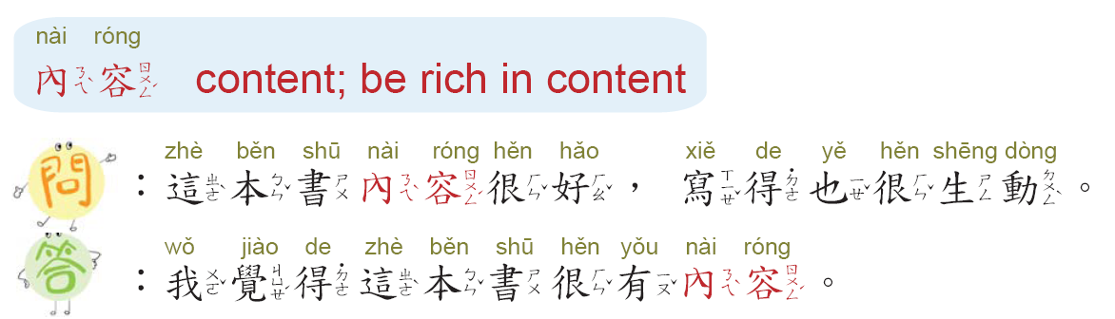
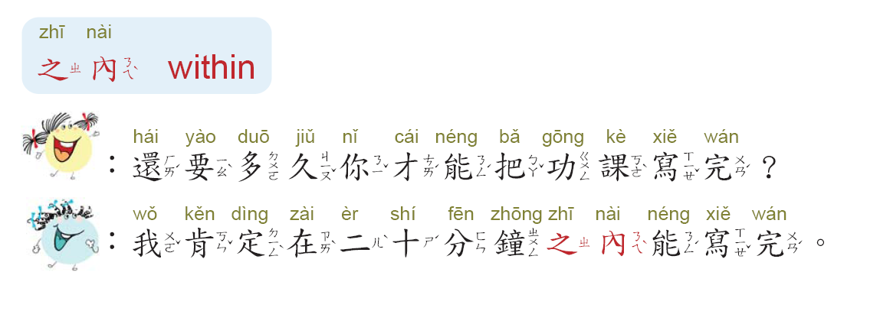
这本书内容很好，写得也很生动。
我觉得这本书很有内容。
还要多久你才能把功课写完？
我肯定在二十分钟之内能写完。

Slide 27
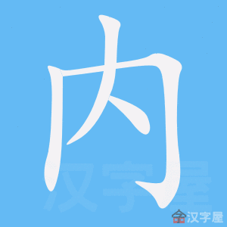

Slide 28
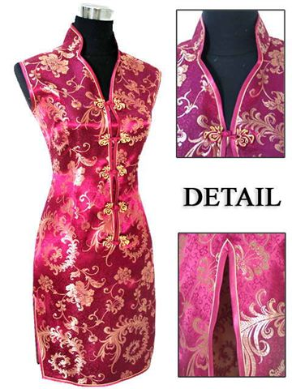
衣服
fú
服
月部

Slide 29
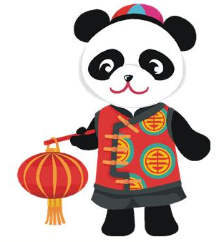
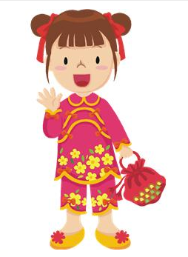
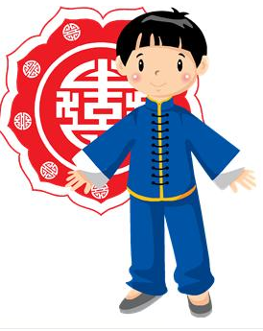
服裝 服装

Slide 30
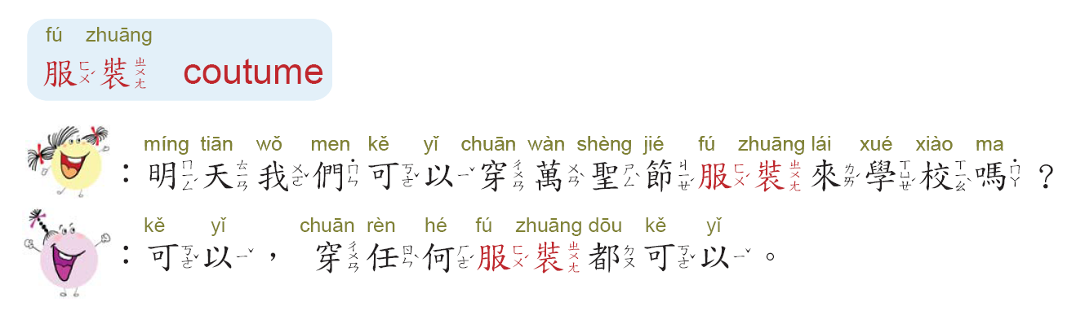
明天我们可以穿万圣节服装来学校吗？
可以，穿任何服装都可以。

Slide 31
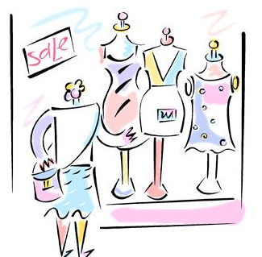
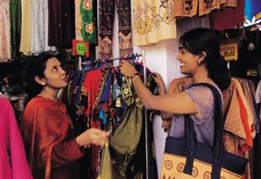
服裝店
服装店

Slide 32
服气
服用
校服
服从
说服
服药
心服口服

Slide 33
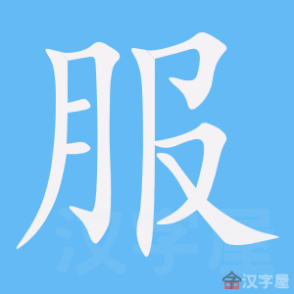

Slide 34
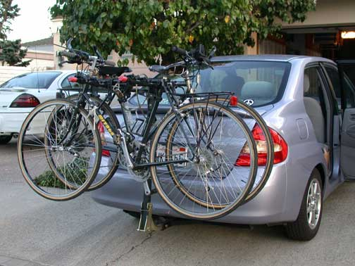
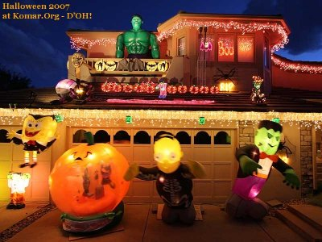
zhuāng
裝上 装上
裝
装
衣部

Slide 35
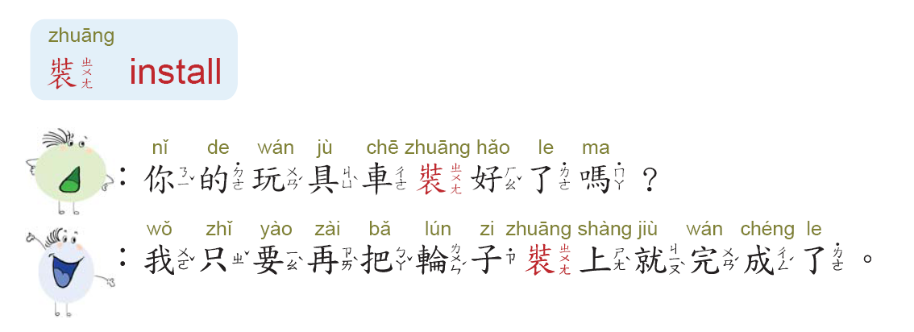
你的玩具车装好了吗？
我只要再把轮子装上就完成了。

Slide 36
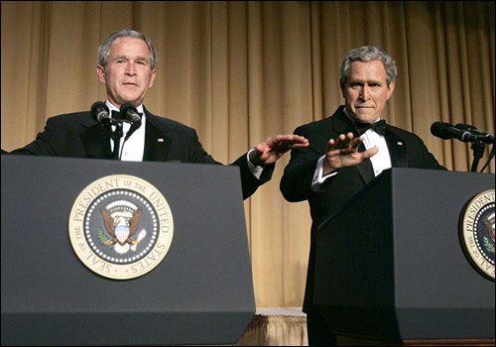
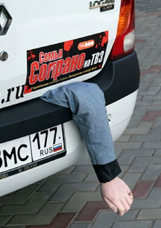
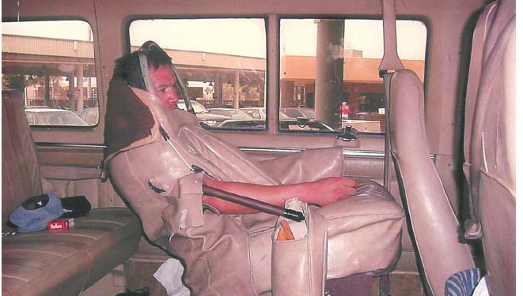
假裝
假装

Slide 37
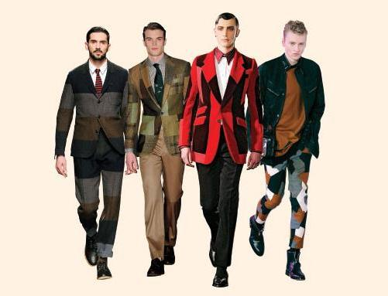
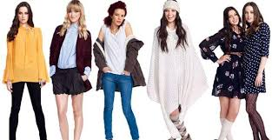
服装

Slide 38



Slide 39
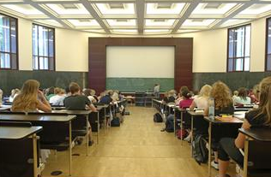
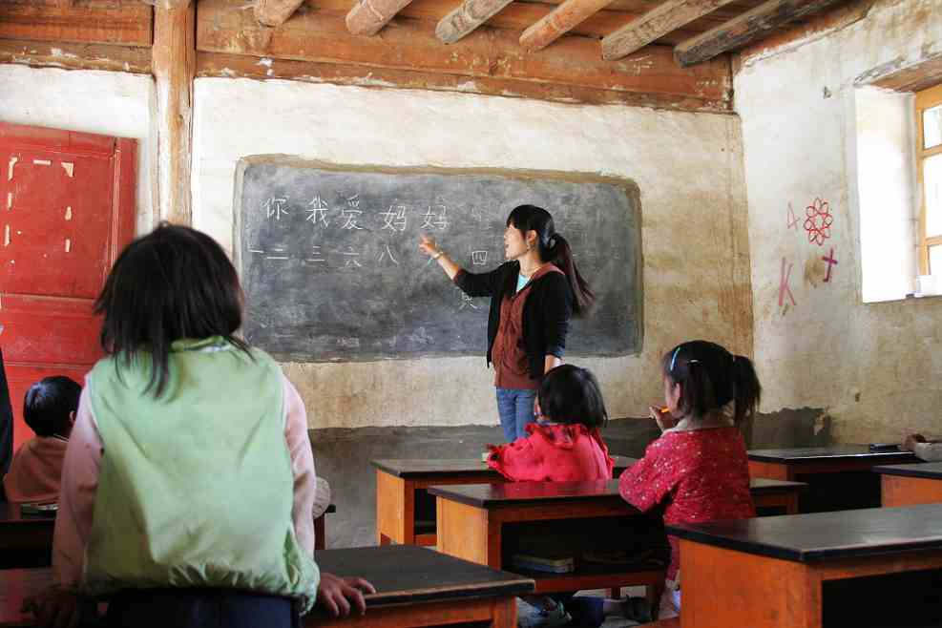
kè
上課 上课
課
课
言部

Slide 40
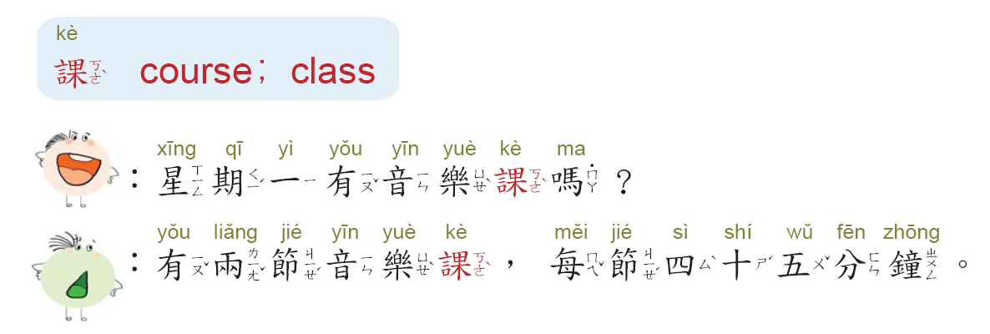
星期一有音乐课吗？
有两节音乐课，每节四十五分钟。

Slide 41

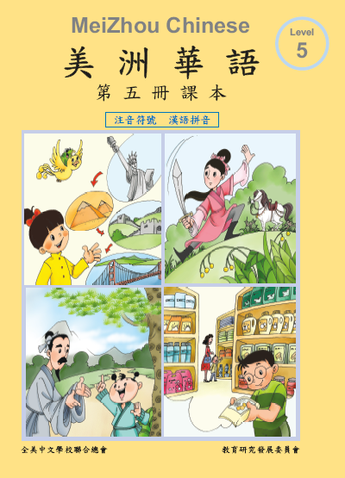
課本 课本

Slide 42



Slide 43



bàn
扮成
扮
手部

Slide 44


打扮
他們打扮……….
他们打扮……….

Slide 45

装扮 扮成

Slide 46


Slide 47

聽力練習:放第三課故事DVD,聽完後回答問題.
故事：
這是我自己做的

Slide 48


Slide 49


Slide 50


Slide 51


Slide 52


Slide 53


Slide 54


Slide 55


Slide 56


Slide 57


Slide 58


Slide 59
5W1H(分組討論,根據故事回答以下的問題)
1.When 時間：
2.Where 地點：
3.Who 誰：
4.What 什麼事：
5.Why 為什麼：
6.How 如何做：

